Slide 1

TRƯỜNG TIỂU HỌC THỊ TRẤN KIÊN LƯƠNG 3
Chào mừng thầy cô và các em
đến với tiết Tự nhiên và xã hội
Lớp 3/4
Giáo viên: Nguyễn Thị Thu Phương

Slide 2

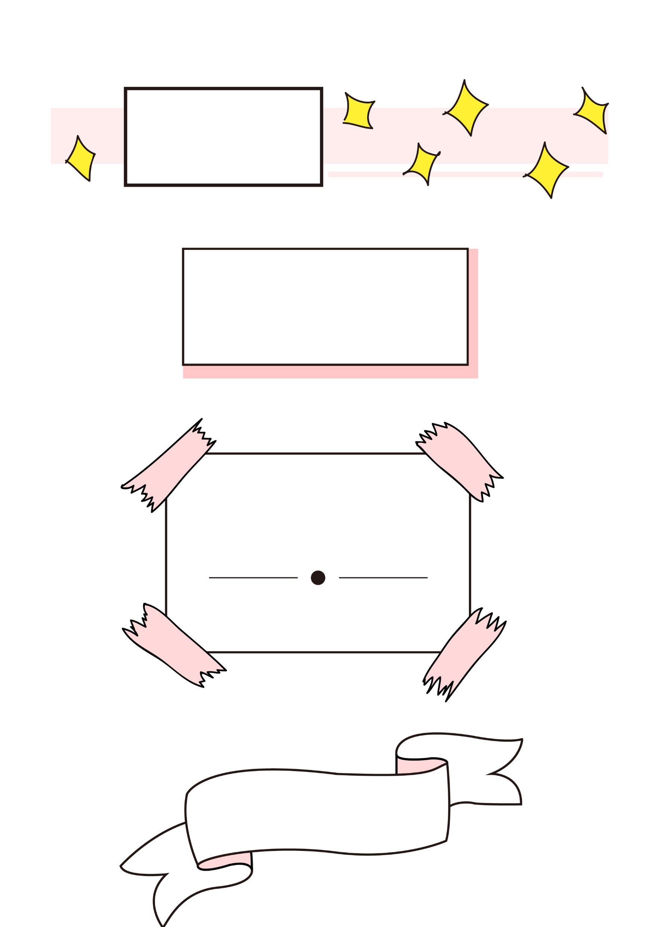


Slide 3






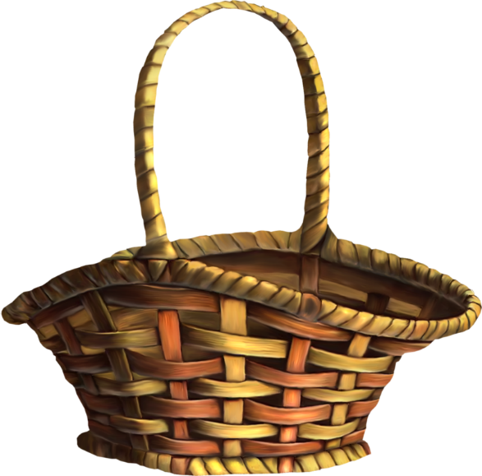
Trò chơi: Hái táo
Quy tắc hái trái
Bài mới

Slide 4

Quy tắc hái trái
Mỗi lượt chơi các em hái một trái táo, mỗi trái táo tương ứng câu hỏi và các em phải trả lời câu hỏi đó.
Em nào trả lời đúng sẽ nhận được tuyên dương.
Em nào trả lời sai sẽ mất lượt.
Trò chơi kết thúc khi hết trái trên cây
Bắt đầu trò chơi

Slide 5
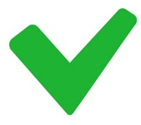

Chọn đáp án đúng
Câu 1. Hoạt động sản xuất thủ công thường sử dụng nguyên liệu lấy từ thiên nhiên đúng hay sai?
A. Sai
B. Đúng

Slide 6
Chọn đáp án đúng
Câu 2. Lợi ích của hoạt động sản xuất thủ công là gì?
A. Phục vụ cuộc sống
B. Mang lại lợi ích kinh tế cho con người.
C. Cả hai đáp án trên

Slide 7
Câu 3. Kể tên một số sản phẩm của hoạt động sản xuất thủ công.
Đồ gốm sứ, các sản phẩm từ mây tre đan, trang Đông Hồ, nón, gốm sứ, dệt thổ cẩm,…

Slide 8

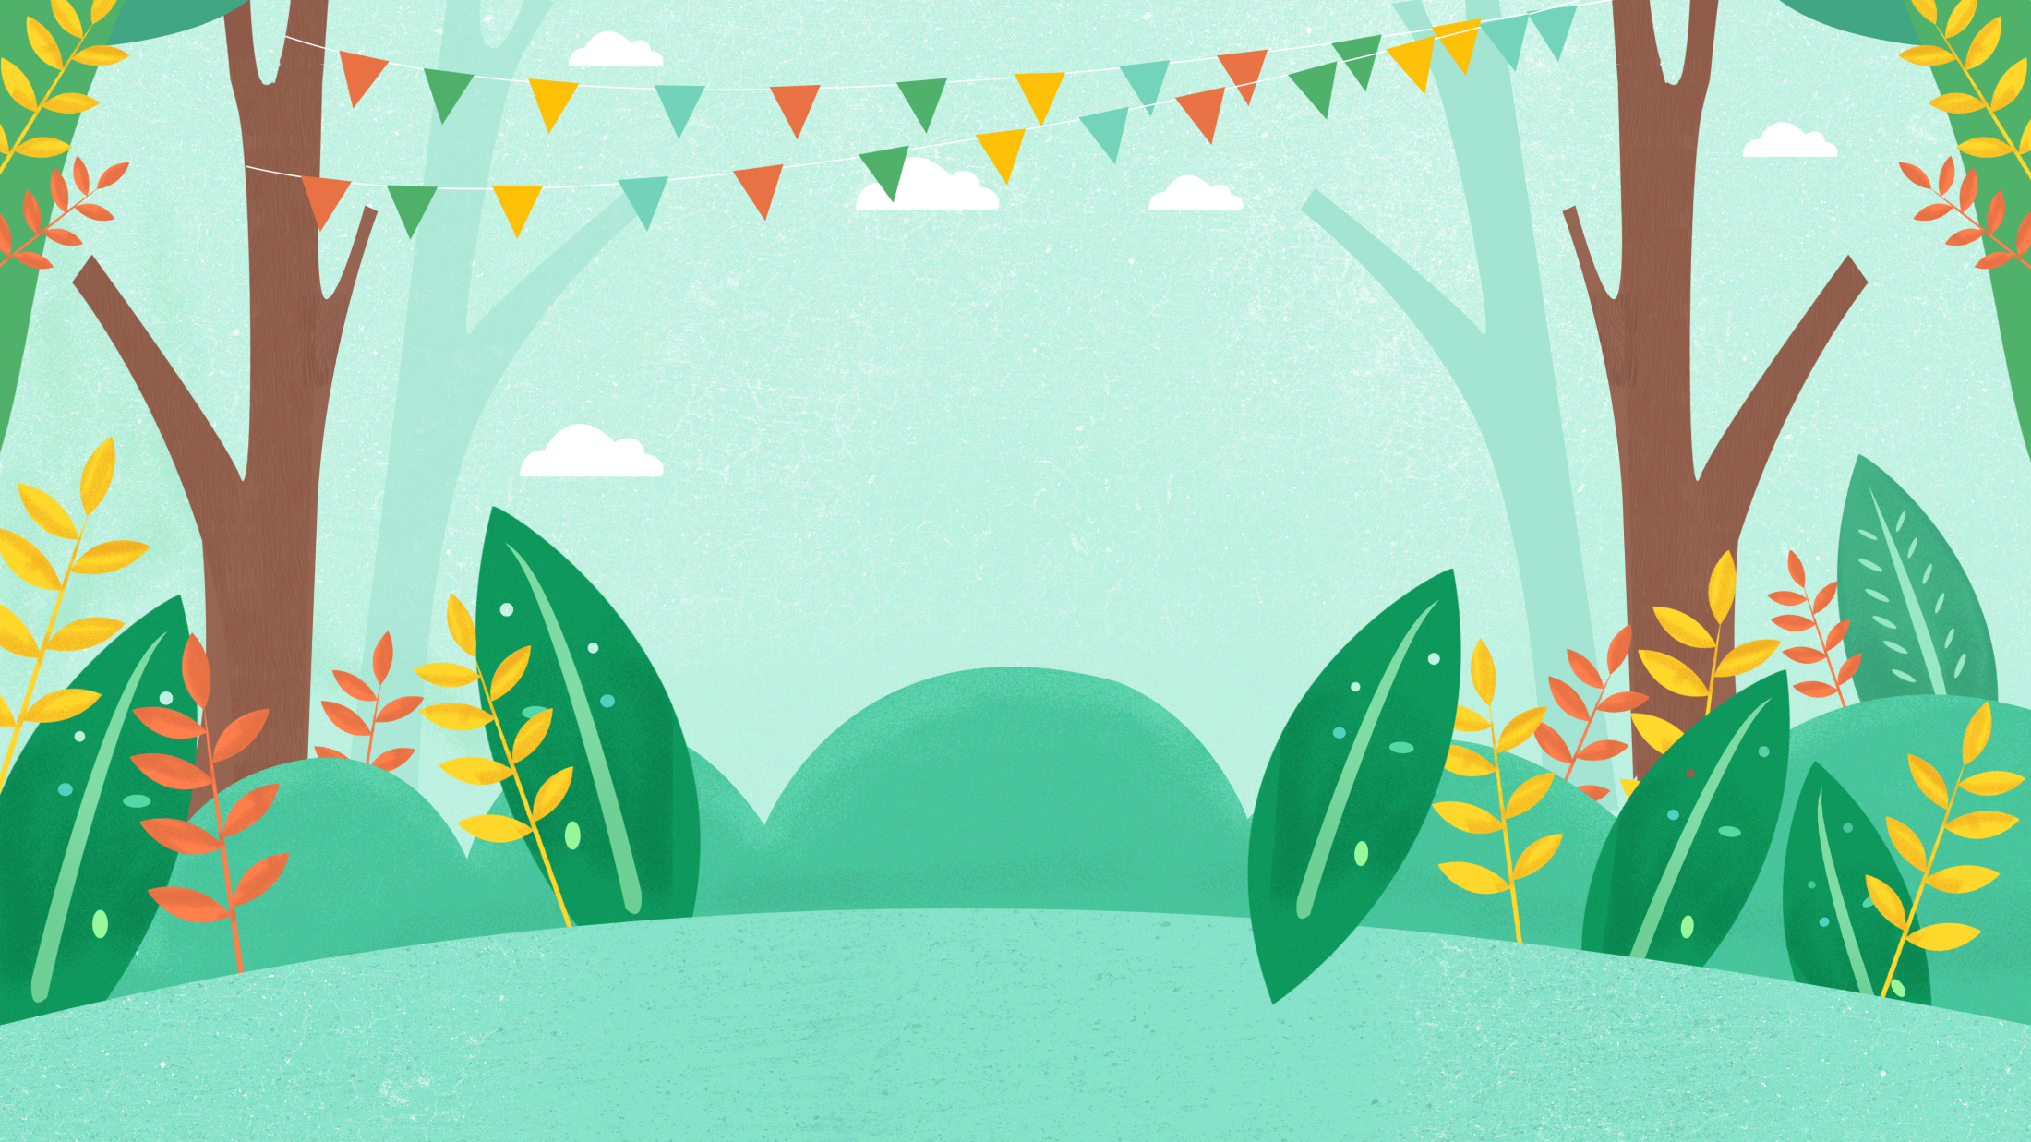



Thứ năm ngày 24 tháng 11 năm 2022

Slide 9


Slide 10
1. Hoạt động sản xuất công nghiệp

Slide 11

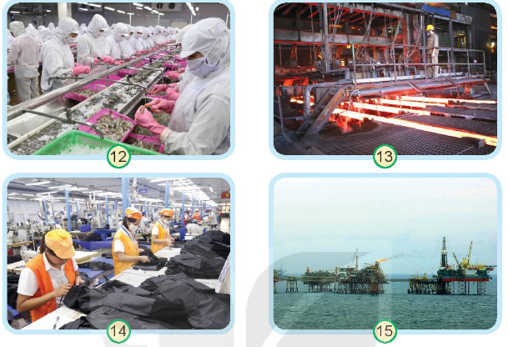

1. Nói tên hoạt động sản xuất công nghiệp trong mỗi hình và cho biết hoạt động đó làm ra sản phẩm gì?

Slide 12










Notes:
Thiết kế: Hương Thảo: tranthao121004@gmail.com

Slide 13
Hình | Tên hoạt động công nghiệp | Sản phẩm
12 | Chế biến thực phẩm | Thực phẩm đóng hộp (thịt hộp, cá hộp, rau củ quả đóng hộp,...)
13 | Sản xuất gang, thép | Gang, thép, sắt
14 | Dệt may | Vải, quần áo
15 | Khai thác dầu thô | Dầu thô
Notes:
Thiết kế - Hương Thảo – tranthao121004@gmail.com

Slide 14
2. Lợi ích của một số hoạt động sản xuất công nghiệp

Slide 15
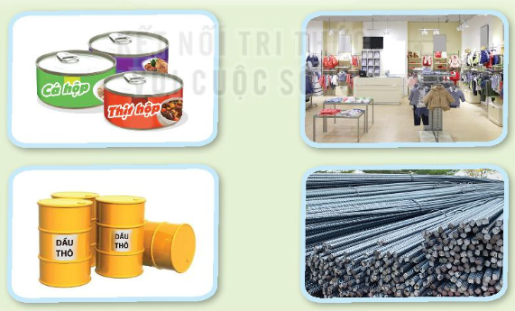

Quan sát các hình và nêu ích lợi của hoạt động sản xuất công nghiệp:
Thảo luận nhóm 4
Notes:
Thiết kế - Hương Thảo – tranthao121004@gmail.com

Slide 16
Notes:
Thiết kế: Hương Thảo: tranthao121004@gmail.com

Slide 17
Hình 16 | Lợi ích của sản phẩm
Thực phẩm đóng hộp | Dùng làm đồ ăn Đem bán, xuất khẩu đem lại lợi ích kinh tế
Cửa hàng quần áo (SP: Quần áo) | Quần áo, váy để mặc Đem bán, xuất khẩu đem lại lợi ích kinh tế
Dầu thô | Dùng để sản xuất dầu hỏa, dầu diesel và xăng nguyên liệu; ngoài ra còn dùng để sản xuất ra một số sản phẩm ngành hóa dầu như dung môi, phân bón hóa học, nhựa, thuốc trừ sâu... Xuất khẩu thu lại lợi ích kinh tế
Gang, sắt, thép | Vật liệu để làm nhà, làm các công trình giao thông, sản xuất đồ dùng trong nhà (dao, kéo...); vật liệu cho các ngành sản xuất máy móc khác (xe máy, ô tô...) Đem bán, xuất khẩu đem lại lợi ích kinh tế

Slide 18
Hoạt động sản xuất công nghiệp làm ra các sản phẩm để phục vụ cuộc sống con người như làm đồ ăn cho con người, quần áo, ... ngoài ra còn đem bán để mang lại các ích lợi về kinh tế.
Ghi nhớ

Slide 19

3. Kể tên một số hoạt động sản xuất thủ công khác mà em biết. Nói tên sản phẩm của các hoạt động đó
Nói tên một hoạt động sản xuất công nghiệp cùng với một sản phẩm của hoạt động đó.
Thảo luận cặp đôi

Slide 20
Notes:
Thiết kế: Hương Thảo: tranthao121004@gmail.com

Slide 21
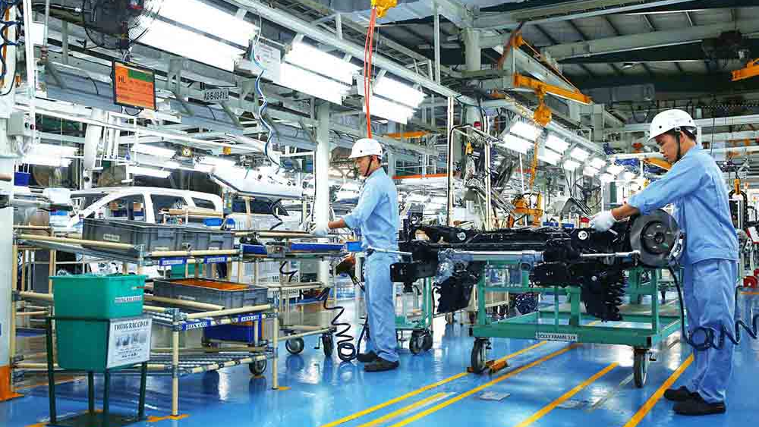
Ghi nhớ
Công nghiệp là một lĩnh vực sản xuất, bao gồm các nhiều ngành nghề: khai thác tài nguyên, chế biến sản phẩm, chế tạo và sửa chữa máy móc, thiết bị...

Slide 22
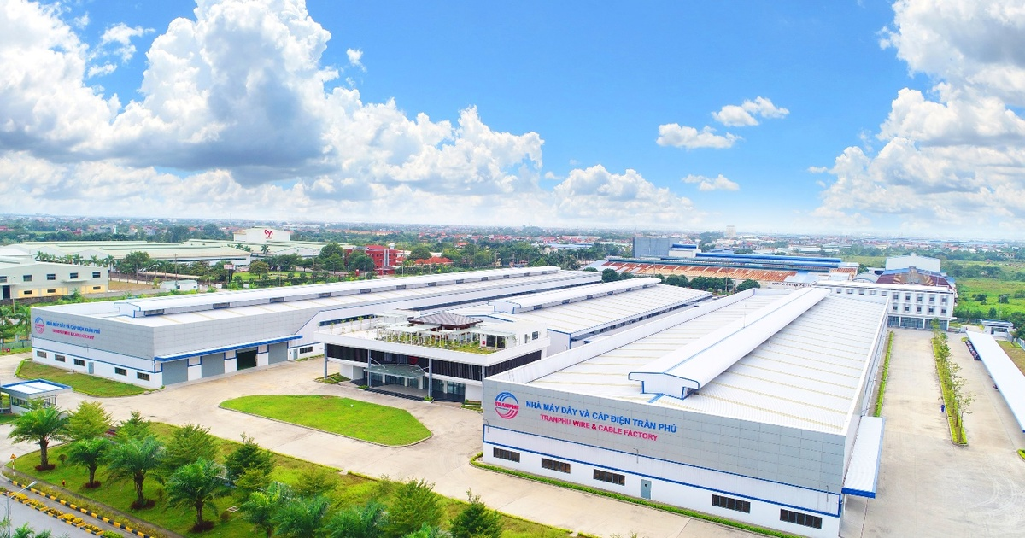
Ghi nhớ
Hoạt động sản xuất công nghiệp thường diễn ra trong các nhà máy hoặc các khu vực riêng.

Slide 23
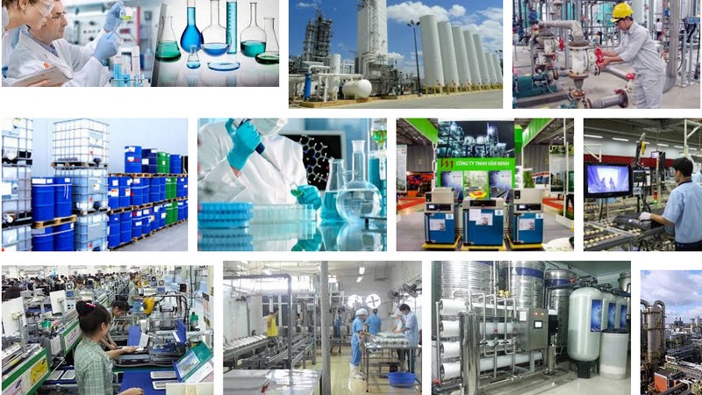
Ghi nhớ
Có nhiều ngành công nghiệp như: công nghiệp khai thác khoáng sản, công nghiệp năng lượng, công nghiệp dệt may, công nghiệp đóng tàu, công nghiệp sản xuất hàng tiêu dùng, công nghiệp thực phẩm...

Slide 24


Slide 25
1. Kể tên một số hoạt động sản xuất công nghiệp ở địa phương

Slide 26
Chia sẻ một số hoạt động sản xuất công nghiệp ở địa phương em
Tên và sản phẩm của hoạt động sản xuất công nghiệp
Ích lợi của hoạt động sản xuất đó
Thảo luận nhóm 4

Slide 27
Notes:
Thiết kế: Hương Thảo: tranthao121004@gmail.com

Slide 28
2. Xử lí tình huống

Slide 29
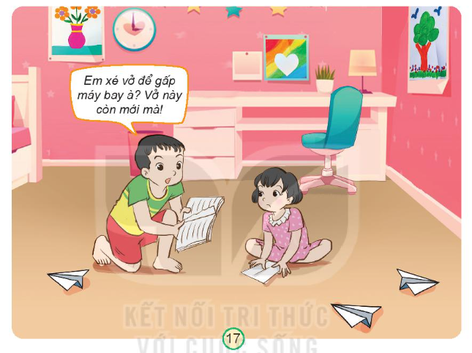
Em sẽ nói và làm gì khi gặp tình huống sau? Vì sao?
Mọi người trong hình đang ở đâu?
Tình huống gì đang diễn ra?
Nếu là em, em sẽ làm gì để tiêu dùng tiết kiệm, bảo vệ môi trường?

Slide 30
Một bạn nam phát hiện ra em gái của mình đã xé vở trắng để lấy giấy gấp máy bay làm đồ chơi.
Em sẽ khuyên em gái là không nên sử dụng giấy trắng để gấp máy bay vì sẽ phải tốn tiền mua vở mới, như thế là không tiết kiệm tiền: nên dùng giấy đã qua sử dụng để gấp máy bay hay làm đồ chơi.

Slide 31
3. Những việc nên làm để tiêu dùng tiết kiệm, bảo vệ môi trường

Slide 32
Việc nên làm để tiêu dùng tiết kiệm, bảo vệ môi trường
1
Sử dụng tiết kiệm thức ăn, đồ uống, đồ dùng… ở trong nhà
2
Sử dụng điện, nước... tiết kiệm
3
Tái chế, tái sử dụng; hạn chế túi ni – lông…

Slide 33
Về nhà:
Sưu tầm thông tin, tranh ảnh, vật thật ... về các sản phẩm thủ công hoặc công nghiệp ở địa phương.

Slide 34




